Slide 1
프로그래밍 II
Lecture note (Ch 15)
김종욱
상명대학교 소프트웨어대학 디지털미디어학과

Slide 2
15장: 함수 2
<number> > 11/07/26

Slide 3
함수 2 – 함수의 모든 것
오버로딩 (Overloading)
디폴트 인자
재귀 호출 (Recursion)
<number> > 11/07/26

Slide 4
오버로딩 (Overloading)
<number> > 11/07/26

Slide 5
오버로딩(Overloading)
여러 개의 함수들이 동일한 이름을 사용할 수 있는 기능
이름은 같으면서 인자의 종류(시그니처)가 다르면 됨
오버로딩을 사용해서 두 가지 버전의 max() 함수를 만드는 예
int max( int a, int b );
시그니처 (Signature)
int max( int a, int b );
float max( float a, float b );

Slide 6
오버로딩(Overloading)
오버로딩을 사용할 수 없다면 서로 다른 이름의 함수를 만들어서 사용해야 한다.
void max_i ( int a, int b );
float max_f ( float a, float b );

Slide 7
기본적인 오버로딩의 규칙
인자의 타입을 통해서 호출될 함수를 결정한다.
// 1번 함수 정의
int VariableReturnType( char c, int I );
// 2번 함수 정의
double VariableReturnType( char c, double d );
VariableReturnType( ‘A’, 100 ); // 1번 함수 호출
VariableReturnType( ‘A’, 100.12 ); // 2번 함수 호출

Slide 8
기본적인 오버로딩의 규칙
반환 값만 틀린 경우는 오버로드 할 수 없다.
Error
int VariableReturnType( char c, int i );
double VariableReturnType( char c, int i ); // Error
// 어느 함수를 호출해야 할 지 모름
VariableReturnType(‘A’, 100);
'double VariableReturnType(char,int)' :
오버로드된 함수가 'int VariableReturnType(char,int)'과(와) 반환 형식만 다릅니다

Slide 9
기본적인 오버로딩의 규칙
인자가 다르더라도 오버로드 할 수 없는 경우
Error
void SameSignature(int i);
void SameSignature(int& r);
int i = 10;
SameSignature(i); // 어느 함수를 호출해야 할 지 모름
'SameSignature' : 오버로드된 함수에 대한 호출이 모호합니다.

Slide 10
적당한 함수를 찾는 순서
인자의 타입과 매개 변수의 타입이 정확하게 일치하는 경우
결과
void CallMe(char n)
{
cout << n;
}
int main()
{
CallMe(‘A’); return 0;
}
A

Slide 11
적당한 함수를 찾는 순서
인자의 타입과 매개 변수의 타입이 정확하게 일치해야만 함수를 호출할 수 있는 것은 아님
결과
void CallMe(int n)
{
cout << n;
}
int main()
{ // 매개 변수가 character이지만 호출 가능
CallMe(‘A’);
return 0;
}
65

Slide 12
적당한 함수를 찾는 순서
void CallMe(int n);
void CallMe(char c);
int main()
{
CallMe(‘A’);
return 0;
}
이 함수가 호출됨

Slide 13
적당한 함수를 찾는 순서
void CallMe(int n); // ---- (1)
void CallMe(char c); // ---- (2)
int main()
{
CallMe((int) ‘A’); // (1) 호출
CallMe((char) ‘A’); // (2) 호출
return 0;
}

Slide 14
디폴트 인자
<number> > 11/07/26

Slide 15
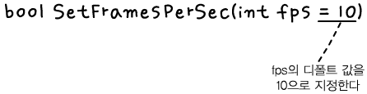
디폴트 인자
디폴트 인자를 사용하는 예
bool SetFramesPerSec(int fps = 10)
{
cout << fps; //10이 출력됨
return true;
}
int main()
{
// 인자 없이 함수를 호출한다.
SetFramesPerSec();
return 0;
}

Slide 16
디폴트 인자
디폴트 인자를 사용하는 예
bool SetFramesPerSec(int fps = 10)
{
cout << fps; //5가 출력됨
return true;
}
int main()
{
// 인자 없이 함수를 호출한다.
SetFramesPerSec(5);
return 0;
}

Slide 17
디폴트 인자를 사용하는 규칙
디폴트 인자들은 오른쪽 끝에 모여 있어야 한다.
// 올바름
void DefaultArgs1( int a, int b = 2, int c = 3 );
void DefaultArgs2( int a, int b, int c = 3 );
// 틀림
void DefaultArgs3( int a = 1, int b = 2, int c );
void DefaultArgs4( int a = 1, int b, int c = 3 );
void DefulatArgs5( int a = 1, int b, int c);

Slide 18
디폴트 인자를 사용하는 규칙
디폴트 인자들은 오른쪽 끝에 모여 있어야 한다.
void DefaultArgs1( int a, int b = 2, int c = 3 );
// 함수 호출
DefaultArgs3( 100, 200);
a = 100
b = 200
c = 3

Slide 19
디폴트 인자를 사용하는 규칙
오버로딩과 디폴트 인자의 충돌하는 경우를 주의
error
void Ambiguous(int a, int b = 100); // 1번
void Ambiguous(int a); // 2번
//함수 호출
Ambiguous(50);
'Ambiguous' : 오버로드된 함수에 대한 호출이 모호합니다.

Slide 20
재귀호출 (Recursion)
<number> > 11/07/26

Slide 21
재귀 호출(Recursion)
재귀호출
  함수가 자기 자신을 호출하는 것
  많은 수학적인 문제 해결 방법에서 많이 나타나는 개념
void RecursiveCall()
{
RecursiveCall(); // 자기 자신을 호출
}
int main()
{
// 함수를 호출
RecursiveCall(); // RecursiveCall 함수를 처음 호출
return 0;
}

Slide 22
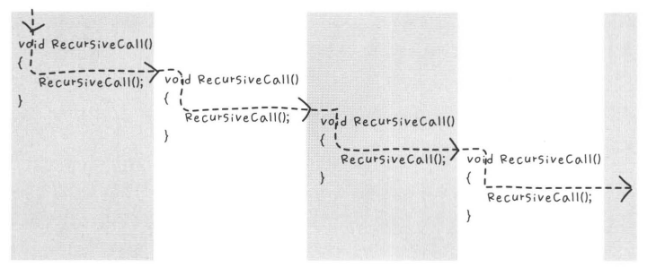
재귀 호출(Recursion)
위에서의 재귀호출은 잘못 한 경우
재귀 호출을 과정을 그림으로 펼쳐서 확인하자.
무한 호출 발생

Slide 23
무한 반복 (Infinite Loop) – 7장
int i = 1;
int sum = 0;
while (true) {
sum += i;
++i;
}
무한 반복
int i = 1;
int sum = 0;
while (true) {
sum += i;
++i;
if (i > 10) break;
}

Slide 24
재귀 호출(Recursion)
무한 호출 발생
재귀 함수를 만들 때에는 반드시 재귀 호출을 종료시키는 조건이 들어가야 함

Slide 25
재귀 호출(Recursion)
void WhilePositive(int n)
{
// 인자를 출력한다
cout << "n = " << n << "\n";
// 인자가 0보다 작으면 재귀 호출을 끝낸다
if (n < 0) return ;
// 그렇지 않다면 계속해서 재귀 호출을 한다
WhilePositive(n -1);
cout << "n = " << n << "\n"; // 인자를 또 출력한다.
}
int main()
{
WhilePositive(3); // 재귀 함수를 호출
return 0;
}

Slide 26
재귀 호출(Recursion) vs. 반복문 (while)
void WhilePositive(int n)
{
// 인자를 출력한다
cout << "n = " << n << "\n";
// 인자가 0보다 작으면 재귀 호출을 끝낸다
if (n < 0) return ;
// 그렇지 않다면 계속해서 재귀 호출을 한다
WhilePositive(n -1);
cout << "n = " << n << "\n"; // 인자를 또 출력한다.
}
while (true) {
cout << n << endl;
n = n - 1
if (n < 0) break;
}

Slide 27
WhilePositive(3);
출력 화면
void WhilePositive(int n)
{
cout << "n = " << n << "\n";
if (n < 0) return ;
WhilePositive(n-1);
cout << "n = " << n << "\n";
}
n =3
<number> > 11/07/26

Slide 28
WhilePositive(3);
void WhilePositive(int n)
{
cout << "n = " << n << "\n";
if (n < 2) return ;
WhilePositive(n-1);
cout << "n = " << n << "\n";
}
n =3
출력 화면
n = 3
<number> > 11/07/26

Slide 29
WhilePositive(3);
void WhilePositive(int n)
{
cout << "n = " << n << "\n";
if (n < 2) return ;
WhilePositive(n-1);
cout << "n = " << n << "\n";
}
n =3
출력 화면
n = 3
<number> > 11/07/26

Slide 30
WhilePositive(3);
void WhilePositive(int n)
{
cout << "n = " << n << "\n";
if (n < 2) return ;
WhilePositive(n-1);
cout << "n = " << n << "\n";
}
n =3
출력 화면
n = 3
<number> > 11/07/26

Slide 31
WhilePositive(3);
void WhilePositive(int n)
{
cout << "n = " << n << "\n";
if (n < 2) return ;
WhilePositive(n-1);
cout << "n = " << n << "\n";
}
n =3
출력 화면
n = 3
void WhilePositive(int n)
{
cout << "n = " << n << "\n";
if (n < 2) return ;
WhilePositive(n-1);
cout << "n = " << n << "\n";
}
n =2

Slide 32
WhilePositive(3);
void WhilePositive(int n)
{
cout << "n = " << n << "\n";
if (n < 2) return ;
WhilePositive(n-1);
cout << "n = " << n << "\n";
}
n =3
출력 화면
n = 3
n = 2
void WhilePositive(int n)
{
cout << "n = " << n << "\n";
if (n < 2) return ;
WhilePositive(n-1);
cout << "n = " << n << "\n";
}
n =2

Slide 33
WhilePositive(3);
void WhilePositive(int n)
{
cout << "n = " << n << "\n";
if (n < 2) return ;
WhilePositive(n-1);
cout << "n = " << n << "\n";
}
n =3
출력 화면
n = 3
n = 2
void WhilePositive(int n)
{
cout << "n = " << n << "\n";
if (n < 2) return ;
WhilePositive(n-1);
cout << "n = " << n << "\n";
}
n =2

Slide 34
WhilePositive(3);
void WhilePositive(int n)
{
cout << "n = " << n << "\n";
if (n < 2) return ;
WhilePositive(n-1);
cout << "n = " << n << "\n";
}
n =3
출력 화면
n = 3
n = 2
void WhilePositive(int n)
{
cout << "n = " << n << "\n";
if (n < 2) return ;
WhilePositive(n-1);
cout << "n = " << n << "\n";
}
n =2

Slide 35
WhilePositive(3);
출력 화면
n = 3
n = 2
void WhilePositive(int n)
{
cout << "n=" << n << "\n";
if (n < 2) return ;
WhilePositive(n-1);
cout << "n=" << n << "\n";
}
n =3
void WhilePositive(int n)
{
cout << "n=" << n << "\n";
if (n < 2) return ;
WhilePositive(n-1);
cout << "n=" << n << "\n";
}
n =2
void WhilePositive(int n)
{
cout << "n=" << n << "\n";
if (n < 2) return ;
WhilePositive(n-1);
cout << "n=" << n << "\n";
}
n =1

Slide 36
WhilePositive(3);
출력 화면
n = 3
n = 2
n = 1
void WhilePositive(int n)
{
cout << "n=" << n << "\n";
if (n < 2) return ;
WhilePositive(n-1);
cout << "n=" << n << "\n";
}
n =3
void WhilePositive(int n)
{
cout << "n=" << n << "\n";
if (n < 2) return ;
WhilePositive(n-1);
cout << "n=" << n << "\n";
}
n =2
void WhilePositive(int n)
{
cout << "n=" << n << "\n";
if (n < 2) return ;
WhilePositive(n-1);
cout << "n=" << n << "\n";
}
n =1

Slide 37
WhilePositive(3);
출력 화면
n = 3
n = 2
n = 1
void WhilePositive(int n)
{
cout << "n=" << n << "\n";
if (n < 2) return ;
WhilePositive(n-1);
cout << "n=" << n << "\n";
}
n =3
void WhilePositive(int n)
{
cout << "n=" << n << "\n";
if (n < 2) return ;
WhilePositive(n-1);
cout << "n=" << n << "\n";
}
n =2
void WhilePositive(int n)
{
cout << "n=" << n << "\n";
if (n < 2) return ;
WhilePositive(n-1);
cout << "n=" << n << "\n";
}
n =1

Slide 38
WhilePositive(3);
출력 화면
n = 3
n = 2
n = 1
void WhilePositive(int n)
{
cout << "n=" << n << "\n";
if (n < 2) return ;
WhilePositive(n-1);
cout << "n=" << n << "\n";
}
n =3
void WhilePositive(int n)
{
cout << "n=" << n << "\n";
if (n < 2) return ;
WhilePositive(n-1);
cout << "n=" << n << "\n";
}
n =2

Slide 39
WhilePositive(3);
출력 화면
n = 3
n = 2
n = 1
n = 2
void WhilePositive(int n)
{
cout << "n=" << n << "\n";
if (n < 2) return ;
WhilePositive(n-1);
cout << "n=" << n << "\n";
}
n =3
void WhilePositive(int n)
{
cout << "n=" << n << "\n";
if (n < 2) return ;
WhilePositive(n-1);
cout << "n=" << n << "\n";
}
n =2

Slide 40
WhilePositive(3);
출력 화면
n = 3
n = 2
n = 1
n = 2
void WhilePositive(int n)
{
cout << "n=" << n << "\n";
if (n < 2) return ;
WhilePositive(n-1);
cout << "n=" << n << "\n";
}
n =3

Slide 41
WhilePositive(3);
출력 화면
n = 3
n = 2
n = 1
n = 2
n = 3
void WhilePositive(int n)
{
cout << "n=" << n << "\n";
if (n < 2) return ;
WhilePositive(n-1);
cout << "n=" << n << "\n";
}
n =3

Slide 42
WhilePositive(3);
출력 화면
n = 3
n = 2
n = 1
n = 2
n = 3

Slide 43
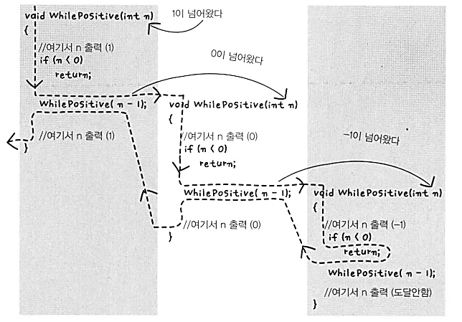
재귀 호출(Recursion)

Slide 44
factorial() 함수 – Exercise 15-1 (Page 372)
반복문 사용한 함수
재귀 호출 함수
int factorial(int n)
{
int result = 1;
for (int i = 1; i <= n; ++i)
result *= i;
return result;
}
int factorial(int n)
{
if (n<=1)
return 1;
else
return n * factorial (n-1);
}
<number> > 11/07/26

Slide 45
factorial() 함수 – Exercise 15-1 (Page 372)
int factorial(int n)
{
if (n<=1)
return 1;
else
return n * factorial (n-1);
}
factorial(5) = 5 * factorial(4)
= 5 * 4 * factorial(3)
= 5 * 4 * 3 * factorial(2)
= 5 * 4 * 3 * 2 * factorial(1)
= 5 * 4 * 3 * 2 * 1
<number> > 11/07/26

Slide 46
factorial(3)
int factorial(int n)
{
if (n<=1) return 1;
else return n * factorial (n-1);
}
n =3
<number> > 11/07/26

Slide 47
factorial(3)
int factorial(int n)
{
if (n<=1) return 1;
else return n * factorial (n-1);
}
n =3
n * factorial (2)
n =2
int factorial(int n)
{
if (n<=1) return 1;
else return n * factorial (n-1);
}
factorial
(2)
<number> > 11/07/26

Slide 48
factorial(3)
int factorial(int n)
{
if (n<=1) return 1;
else return n * factorial (n-1);
}
n =3
3 * factorial (2)
n =2
int factorial(int n)
{
if (n<=1) return 1;
else return n * factorial (n-1);
}
factorial
(2)
2 * factorial (1)
n =1
int factorial(int n)
{
if (n<=1) return 1;
else return n * factorial (n-1);
}
factorial
(1)
<number> > 11/07/26

Slide 49
factorial(3)
int factorial(int n)
{
if (n<=1) return 1;
else return n * factorial (n-1);
}
n =3
3 * factorial (2)
n =2
int factorial(int n)
{
if (n<=1) return 1;
else return n * factorial (n-1);
}
factorial
(2)
2 * factorial (1)
n =1
int factorial(int n)
{
if (n<=1) return 1;
else return n * factorial (n-1);
}
factorial
(1)
<number> > 11/07/26

Slide 50
factorial(3)
int factorial(int n)
{
if (n<=1) return 1;
else return n * factorial (n-1);
}
n =3
3 * factorial (2)
n =2
int factorial(int n)
{
if (n<=1) return 1;
else return n * factorial (n-1);
}
factorial
(2)
2 * 1

Slide 51
factorial(3)
int factorial(int n)
{
if (n<=1) return 1;
else return n * factorial (n-1);
}
n =3
3 * 2 * 1

